Slide 1
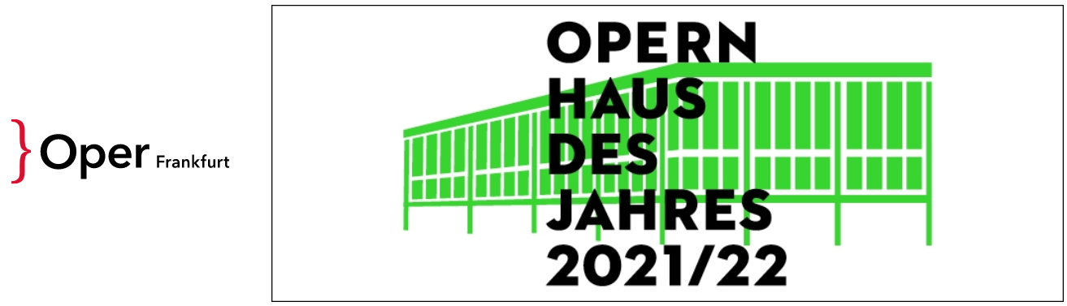
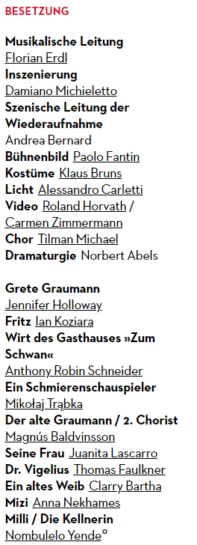

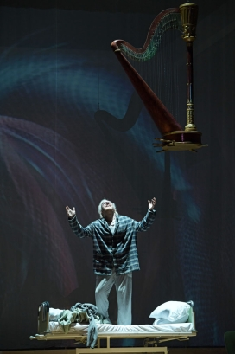

Slide 2
Der ferne Klang是Franz Schreker创作的三幕歌剧。首演于1912 年在美因河畔法兰克福举行
第一幕
作品发生在1900年前后的德国和威尼斯。年轻的作曲家弗里茨离开了他心爱的格蕾特，到国外寻找“远方的声音”来完成他的艺术创作。Grete 的父亲喝醉了，将女儿赌给了旅店老板“Zum Schwan”。葛蕾特不愿接受旅店老板的求婚，便在黑暗中离开了父母的家。起初她考虑过自杀，但当她凝视着月光下的风景时，她的求生意志战胜了。她把自己交给了一个跟着她的老妓女。
第二幕
多年后，已成为知名妓女的格蕾特与她的崇拜者在威尼斯附近的一个小岛上举办了一场盛大的派对。在场的伯爵疯狂地爱上了格雷特，但她拒绝了他，因为他让她想起了太多弗里茨。为了分散注意力，她宣布了一项比赛：谁能唱出最优美的歌曲，谁就可以和她共度一晚。比赛结束前不久，弗里茨出现了，他寻找“遥远的声音”至今没有成功。他认出了 Grete，歌唱了他的爱，并被选为获胜者。当他意识到他以前的爱人已经变成什么样子时，他厌恶地转身离​​开了她。无奈之下，格蕾特将自己献给了伯爵。
第三幕
弗里茨的歌剧《竖琴》首演失败。观众中有格雷特，她现在是一名街头艺人。Fritz 意识到他不应该拒绝 Grete 已经太晚了。当她回到他身边时，他在她怀里累得要死。
1912年，弗兰茨·施莱克的歌剧《Der ferne Klang》在法兰克福首演。导演 Damiano Michieletto 现在重新演绎了作曲家 Fritz 和他的情人 Grete 的故事。在法兰克福歌剧院的首演中，他将表演带到了养老院，让主角隐藏的梦想和愿望变为现实。
Franz Schreker 的“Der ferne Klang”是一首复杂且具有挑战性的作品。音乐大气炫目，经常炽热，不适合任何方案。在法兰克福歌剧院和博物馆管弦乐团的指挥台上，它听起来很独立，很感性，有时也很叛逆。总音乐总监塞巴斯蒂安·韦格勒提供了充分的阅读，第一幕中的一些事情似乎并不完全协调，韦格勒也过分依赖音调压倒性的效果。但是晚上正在获得越来越多的音乐轮廓和形式。
Franz Schreker 写了他自己的剧本，并商定了一出名副其实的艺术戏剧：Fritz 喜欢 Grete，但更喜欢他计划中的大歌剧。他寻找并渴望爱情，但至少同样渴望从未听过的遥远声音。与此同时，Grete 发现自己身处险恶的公司，她的生活在平庸的贵族和遏制的燕子之间发生。弗里茨的最后一部歌剧失败了，但他最终完成了这部歌剧，而且——精疲力竭，濒临死亡——终于听到了他渴望已久的音乐。与 Grete 短暂重逢，但对尘世的幸福来说为时已晚。
Damiano Michieletto 将这个故事描绘成养老院中一系列梦幻般的场景。在这里，现实与妄想以一种巧妙的方式混合在一起。一对老夫妇，Steffie Sehling 和 Martin Georgi，是真正的 Fritz 和 Grete 的两倍。轻轻移动的纱幕以极具美感的方式将场景和动作部分分开。压轴，无数乐器从舞台上空飘落。Damiano Michieletto 表达了他对角色的热爱。特别令人高兴的是，它从未越过边界进入媚俗，而这在“Der ferne Klang”中很容易发生。一个紧张的，高度赞扬的夜晚！

Slide 3
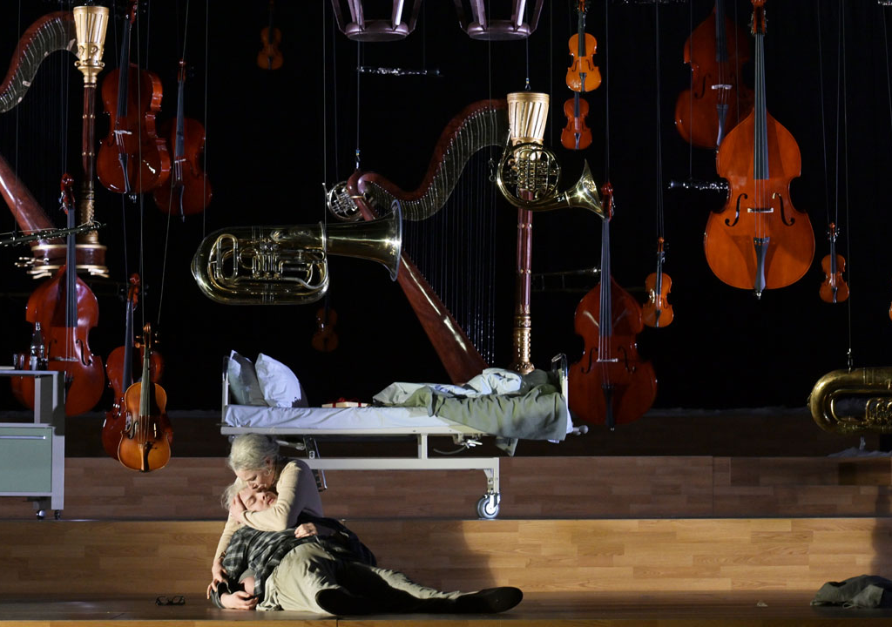
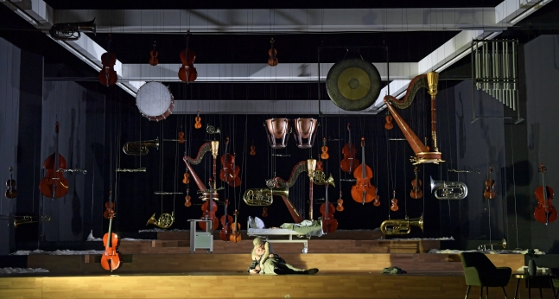
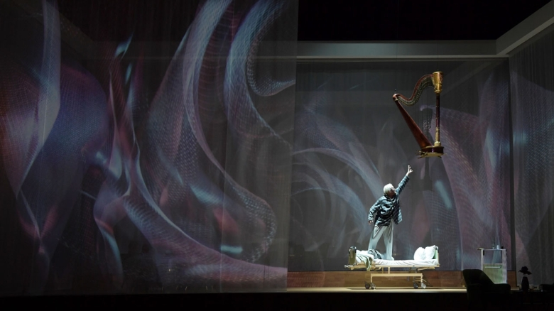
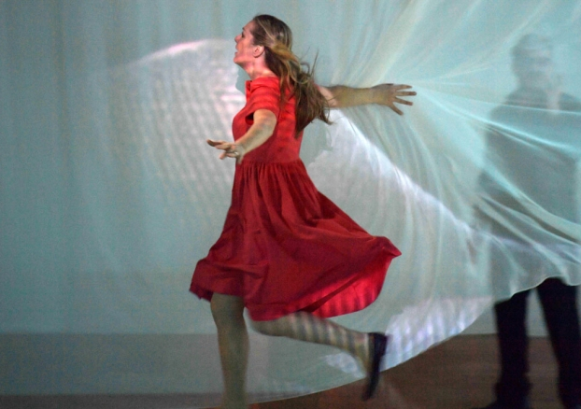

Slide 4
